Slide 1
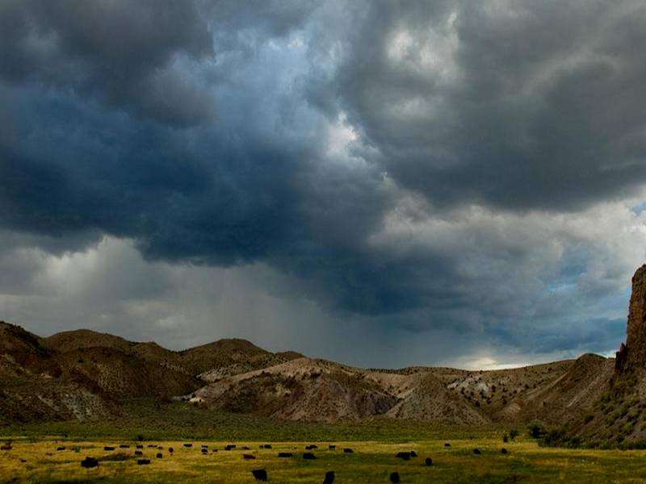

Slide 2
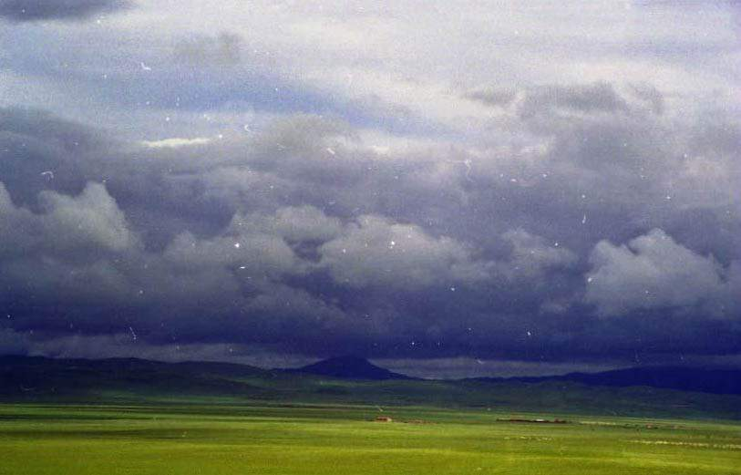
乌云滚滚
乌云翻滚
乌云密布

Slide 3
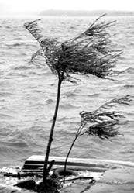
狂风骤起
狂风大作

Slide 4
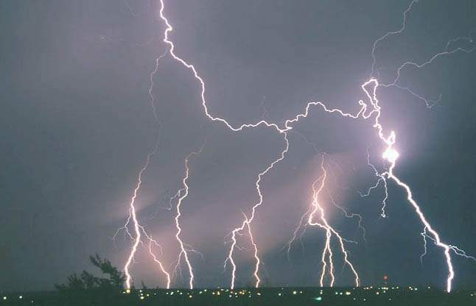

电闪雷鸣
雷电交加
电似火龙

Slide 5


乌云密布天气闷，
天空一片阴沉沉，
闪电婆婆把腰伸，
雷声响起一阵阵。

Slide 6
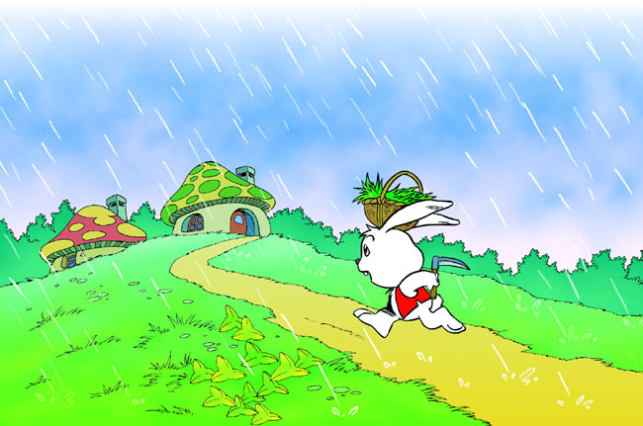
16 要下雨了

Slide 7


我会读：
pō gē shēn cháo shī chóng
坡 割 伸 潮 湿 虫
消 搬 阵 闷 喊 哗
xiāo bān zhèn mēn hǎn huā

Slide 8

山坡 割草 很闷
潮湿 虫子 伸腰
消息 一阵 哗哗
搬东西 大声喊
● ●

Slide 9
山坡 伸了伸腰 搬东西
潮湿 天气很闷 大声喊
消息 一阵雷声 捉虫子
割草 加快步子 哗哗哗
有空 挎着篮子 弯着腰

Slide 10
我会写：
吗

Slide 11
吧

Slide 12
虫

Slide 13
往

Slide 14
得

Slide 15
很

Slide 16

写字练习：
1、完成课后我会写，并描红；
2、完成小学生写字本；

Slide 17

学习课文，说一说要下雨时小动物的反应？

Slide 18
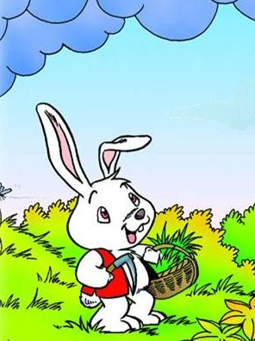
小白兔弯着腰在山坡上割草。天气很闷，小白兔直起身子，伸了伸腰。

Slide 19
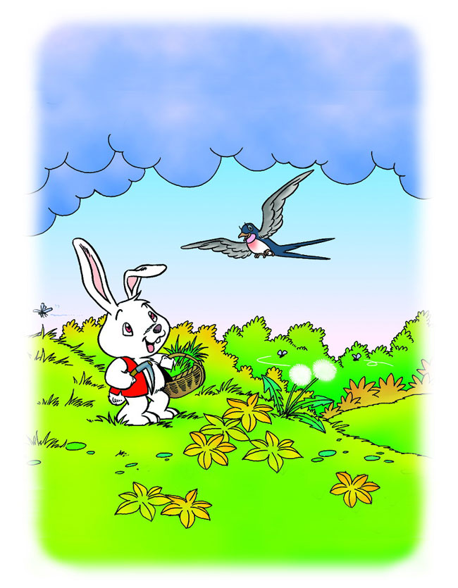
“要下雨了。空气很潮湿，虫子的翅膀沾了小水珠，飞不高，我正忙着捉虫子呢！”
“燕子，燕子，你为什么飞得这么低呀？”

Slide 20

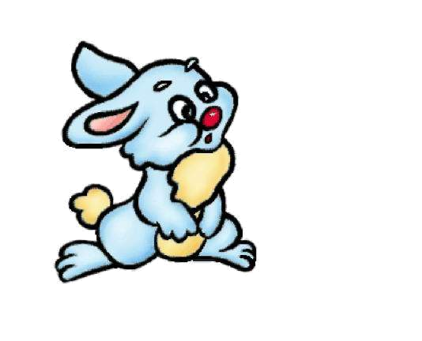
学习链接
快下雨时，空气潮湿，一些小飞虫的翅膀沾上小水珠而飞得很低。燕子为了捕食这些小飞虫，所以也就飞得很低。所以，人们看到燕子低飞，就知道快下雨了。

Slide 21

句式练习：
1.我正忙着捉蚊子呢！
2. 正忙着搬东西呢！
3.曲老师正忙着 呢！
4. 正 呢！

Slide 22
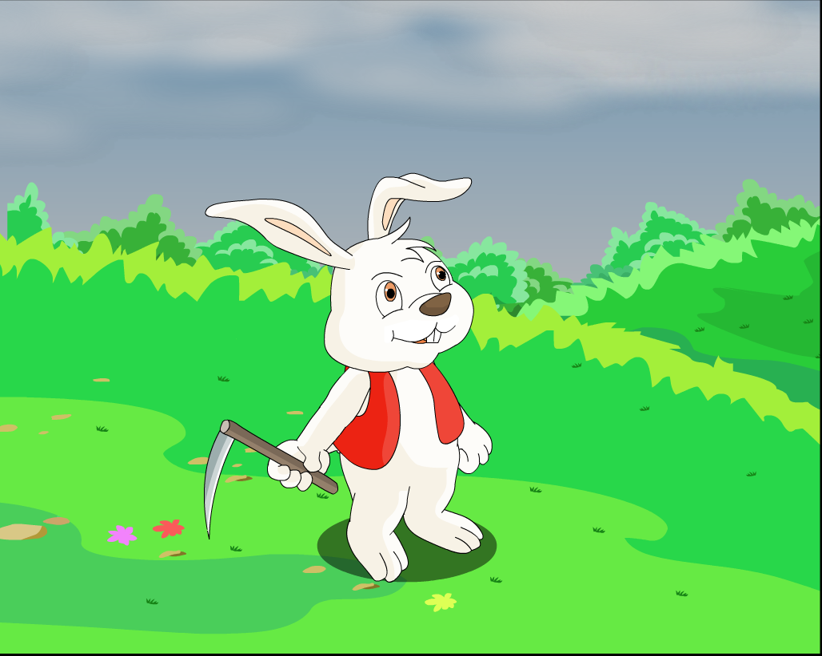
是要下雨了吗？

Slide 23
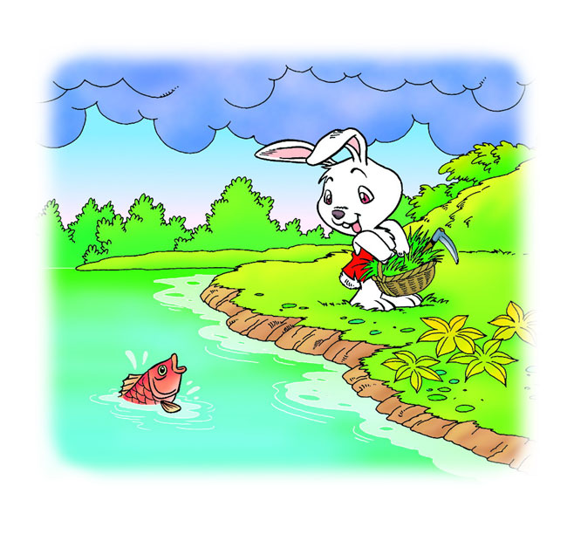
小白兔往前边池子里一看，小鱼都游到水面上来了。

Slide 24
“小鱼，小鱼，今天怎么有空出来呀？”
“要下雨了。水里闷得很，我们到水面上来透透气。小白兔，你快回家吧，小心淋着雨。”

Slide 25
学习链接
鱼靠呼吸水中的氧气生活。天晴时大气压力高，水里的氧气多，它就安静地呆在水底；阴雨之前气压低，深水中的氧气大大减少，鱼纷纷浮上水面呼吸，所以说“鱼跳水，要下雨”。

Slide 26
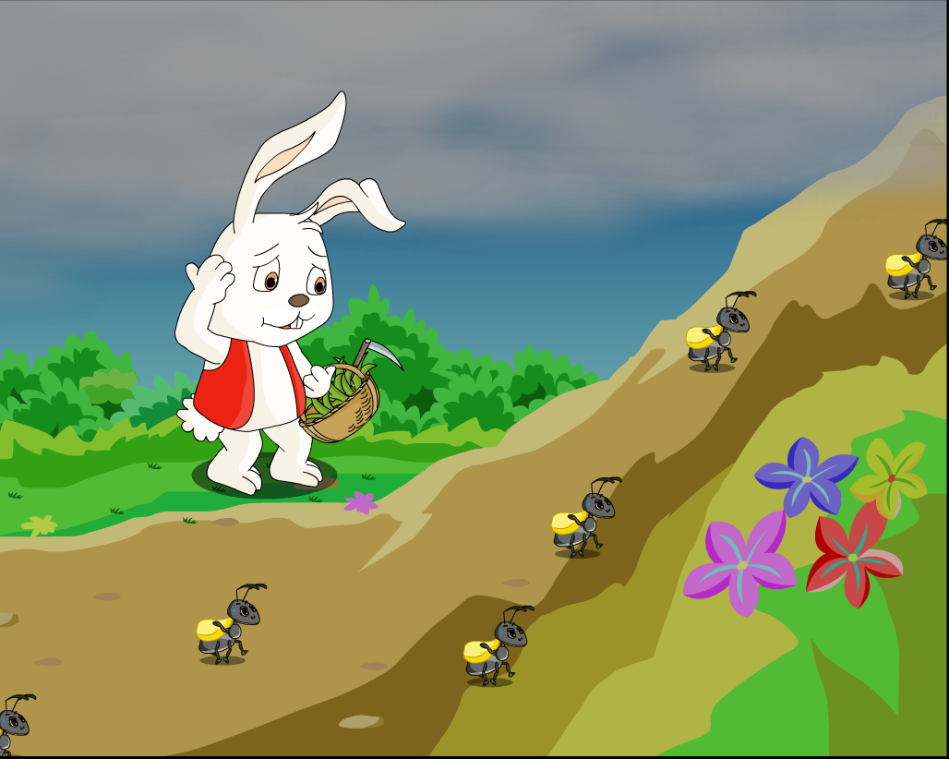

小白兔连忙挎起篮子往家跑。他看见路边有一大群蚂蚁，就把要下雨的消息告诉了蚂蚁。

Slide 27
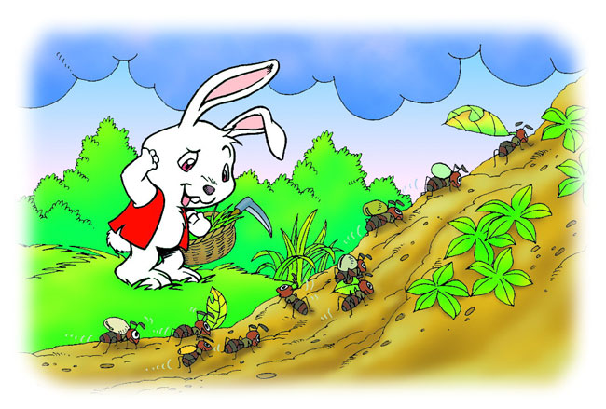
“蚂蚁，蚂蚁，要下雨了！”
“是要下雨了，我们正忙着搬东西呢！”

Slide 28
学习链接
下雨了，雨水要往低处流，蚂蚁怕雨水淹没了自己的家，所以下雨前蚂蚁会把家搬到高处。

Slide 29
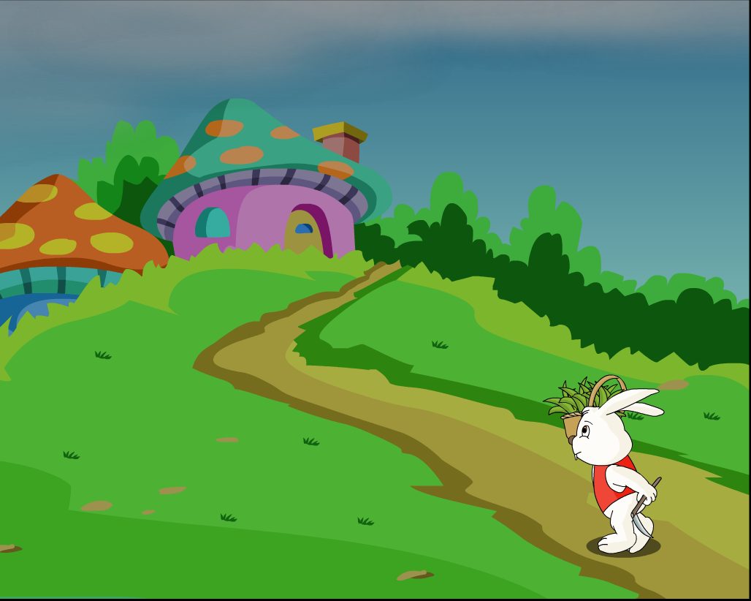
小白兔加快步子往家跑。他一边跑一边喊: “妈妈，妈妈，要下雨了!”

Slide 30

轰隆隆，天空响起了一阵雷声。哗，哗，哗，大雨真的下起来了!

Slide 31
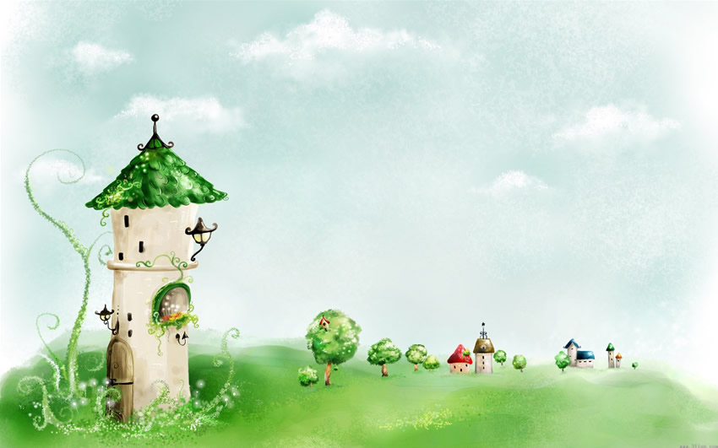
大雨真的下起来了！
大雨下起来了！

Slide 32
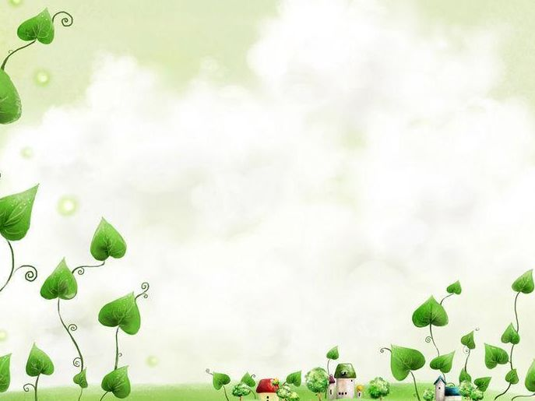
小白兔回到家里，会对妈妈说些什么? 兔妈妈会说什么?

Slide 33
因为 |  | 所以
要下雨了，
水里很闷。
水里很闷，
小鱼要到水面上来。
要下雨了，
空气很潮湿。
小虫的翅膀上沾了许
多小水珠。
空气很潮湿，
小虫的翅膀上沾了许多小水珠，
飞不高。
小虫飞不高，
燕子飞得很低。
燕子飞得很低，
能捉到虫子。

Slide 34
读句子，注意语气
你为什么飞得这么低呀？
我正忙着捉虫子呢！
是要下雨了吗？
今天怎么有空出来呀？
你快回家吧！
我们正忙着搬东西呢！

Slide 35


课外拓展
你还知道下雨前会出现哪些现象吗？

Slide 36
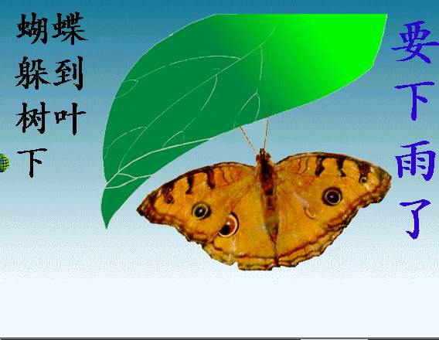

Slide 37
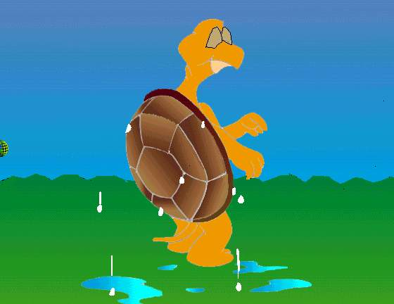
乌龟背上出汗
要下雨了

Slide 38
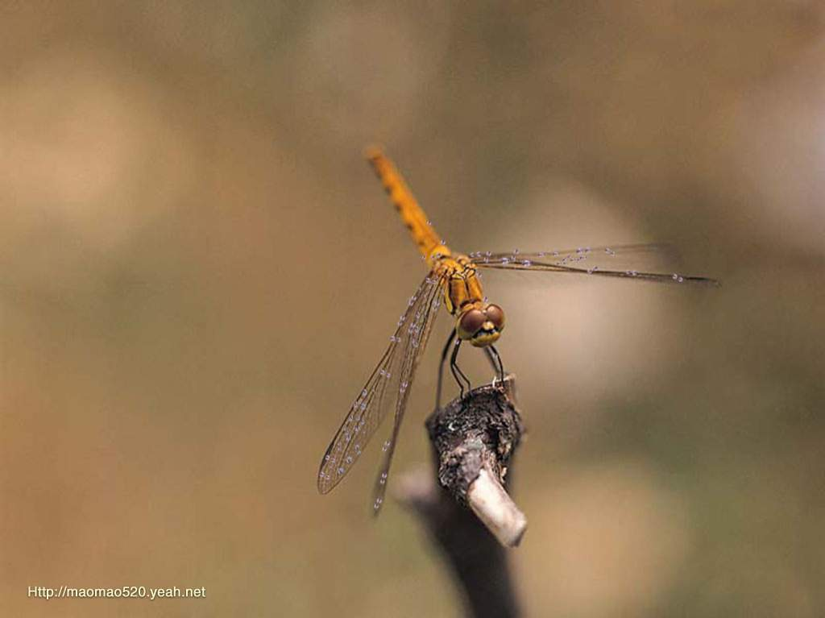
蜻蜓低飞
要下雨了

Slide 39
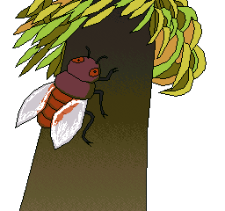
要下雨了
知了停鸣

Slide 40

四川省境内的一座山上，有一棵“烟树”。如果你发现它的树身周围烟雾袅袅，那么小雨马上就会到来；如果烟雾消失，那么太阳就要出来了。
植物“气象员”

Slide 41

中国云南的西双版纳生长着一种能预报风雨的花，人们称它为“风雨花”。每当风雨将要来临之时，它便精神抖擞，含苞欲放；风雨降临即迅速开放，任凭风吹雨打，依然亭亭玉立。
植物“气象员”

Slide 42

下雨的征兆
蚂蚁过马路————在地上挖洞生活的蚂蚁，知道一下雨洞就会被淹，所以会在下雨之前逃之夭夭。
蚯蚓出洞————地面潮湿松软，蚯蚓会爬出地面，这也是天将下雨的征兆。

Slide 43

好天气的征兆
早晨麻雀啭鸣表示天气晴朗————麻雀对天气变化十分敏感，天气好的日子，叫得特别厉害。多日阴雨后，麻雀鸣叫，雨就要停了。
早晨蜘蛛网上有水珠表示天晴————天气晴朗的日子，早上温度低，空气中的水蒸气凝结成了小水珠，挂在蜘蛛网上闪烁着，通常天气不会下雨。

Slide 44
天气谚语
东虹日头西虹雨。
蜘蛛结网天放晴。
天上钩钩云，地上雨淋淋。
久晴鹊噪雨，久雨鹊噪晴。
久晴大雾必阴，久雨大雾必晴。
水缸出汗蛤蟆叫，不久将有大雨到。
燕子低飞蛇过道，蚂蚁搬家山戴帽。

Slide 45

作业
完成同步训练和一课三练

